Slide 1
Bases para a compreensão do processo de trabalho em saúde coletiva: o processo saúde-doença, o processo de trabalho em saúde, o processo de produção de serviços de saúde
Adriana Aparecida de Oliveira Ferre
Daniela Silva Campos
Ferla Maria Simas Bastos Cirino
Jeniffer Marcela Carlos Blanco
Jussara Balbino Aragão

Slide 2
O que será abordado.....
Evolução histórica da enfermagem;
Teorização sobre o processo de trabalho em saúde;
Processo de trabalho em saúde;
Trabalho criativo;
Processo de trabalho do enfermeiro na APS;
Desafios

Slide 3
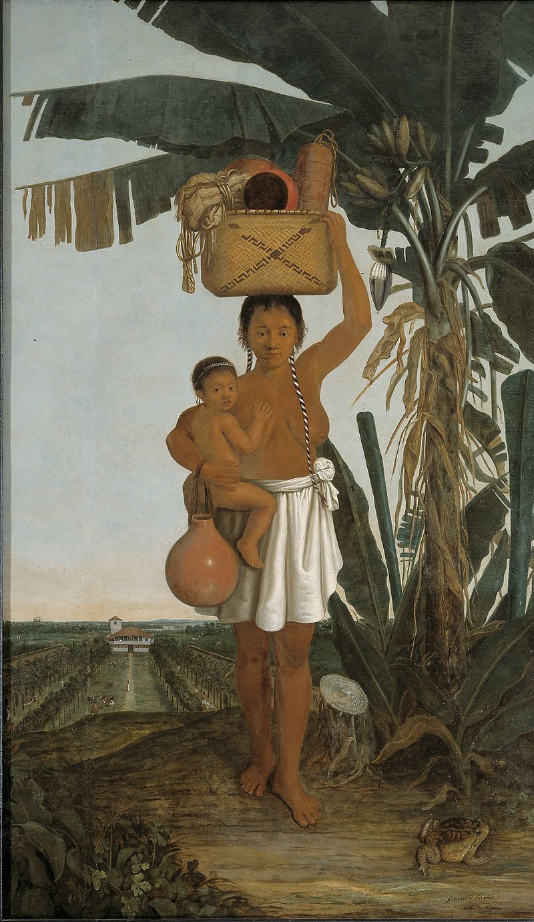
Evolução histórica da enfermagem Enfermeiro no Brasil
Índia tupi por Albert Eckhout.
https://pt.wikipedia.org/wiki/Tupis

Slide 4
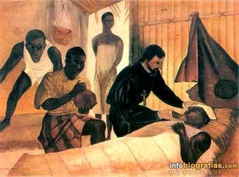
http://jesuitasbrasil.blogspot.com/2011/09/dia-de-sao-pedro-claver.html
Séc. XVI

Slide 5
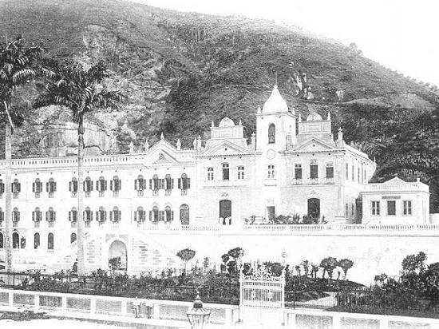
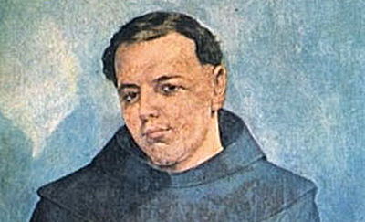
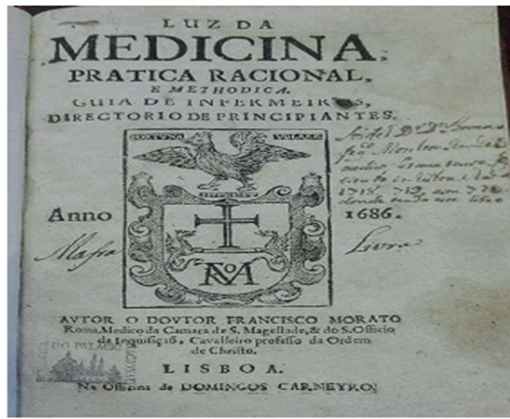
Como era o cuidado na Santa Casa?
Terceiro hospital da Santa Casa, no sopé do Monte Serrate Foto: coleção Laire Giraud
Frei Fabiano
Séc. XVII
http://www.novomilenio.inf.br/santos/h0260d2.htm
http://www.casadefreifabiano.com.br/oracao-a-frei-fabiano-de-cristo/
Séc. XVI
Séc. XVII

Slide 6
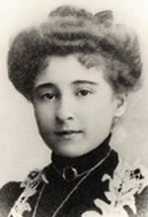
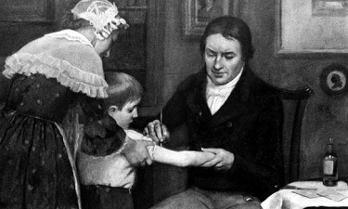
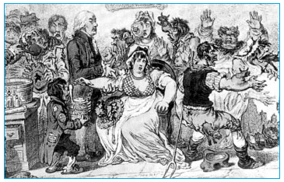
Francisca de Sande
Edward Jenner -1796
Visconde de Barbacena -1805
https://geneall.net/pt/nome/194562/maria-francisca-pais-de-sande-e-castro/
https://www.bio.fiocruz.br/index.php/br/noticias/1738
-conheca-a-historia-das-vacinas
http://rmmg.org/artigo/detalhes/1461
Séc. XVII
Séc. XVIII
Séc. XIX

Slide 7
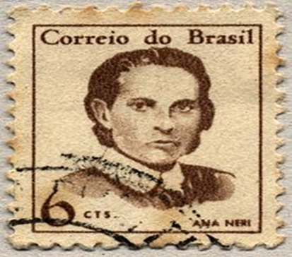
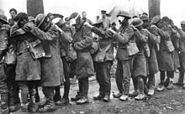
Anna Nery
Antonio Moncorvo (1874)
Soldados Britânicos
Freire MML; Leony VS A caridade científica: Moncorvo Filho e o Instituto de Proteção e Assistência à Infância do Rio de Janeiro (1899-1930)
https://pt.wikipedia.org/wiki/Primeira_Guerra_Mundial
Séc. XX
1865
1874
1918
1860 Profissionalização da Enfermagem Moderna

Slide 8
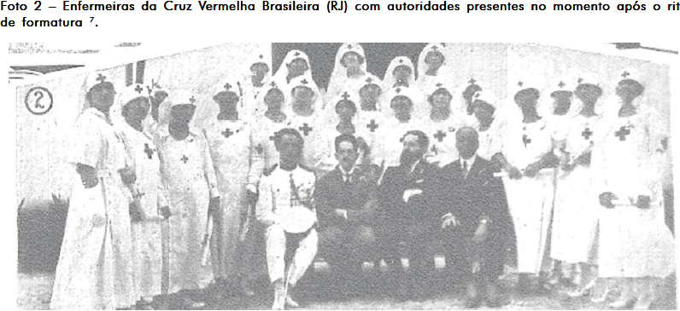
Crise do Café
Processos de Industrialização
Aumento dos Imigrantes
Aumento Urbanização
Dependência do Capital Estrangeiro
Enfermeiras da Cruz Vermelha Brasileira RJ – com autoridades após formatura
https://www.scielo.br/scielo.php?script=sci_arttext&pid=S1414-81452009000200003
1924
1920
Fonte: https://www.jornaldocomercio.com/_conteudo/economia/2019/10/709138-crise-acaba-com-era-de-ouro-do-cafe-no-brasil.html acesso em 31/05/2020 /ACERVO MUSEU DO CAFÉ/DIVULGAÇÃO/JC

Slide 9
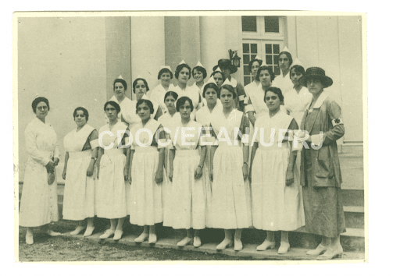
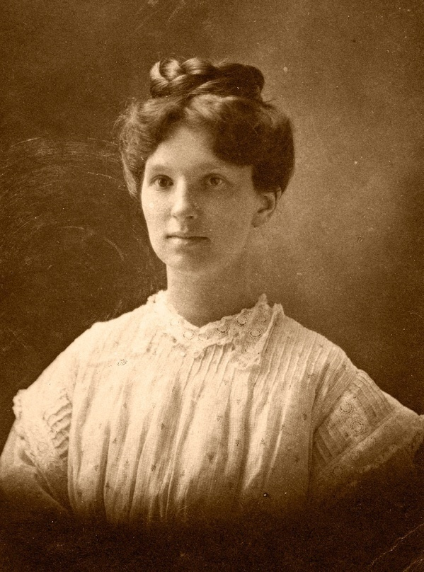
Missão Parsons
Enfermeiras Diplomadas da Escola de Enfermeiras do Departamento Nacional de Saúde Pública
Ethel Parsons
Greve Nacional dos Bancários
http://bvsenfermeria.bvsalud.org/vitrinas/galeria-de-imagens/acesso em 31/05/2020
1931
1932/1934
https://www.scielo.br/pdf/reben/v66nspe/v66nspea02.pdf

Slide 10
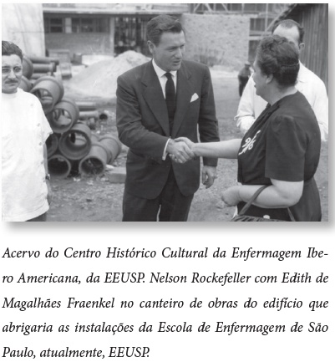
https://jornal.usp.br/ciencias/ciencias-da-saude/ribeirao-preto-teve-filial-da-cruz-vermelha-na-segunda-guerra/ acesso em 31/05/2020
http://www.usp.br/espacoaberto/?materia=homenagens-a-lideres-e-pioneiras-da-enfermagem
As guerras evidenciam a importância da enfermagem...
1939
Inauguração 1947

Slide 11
Enfermagem assume atividades gerenciais promovendo conflitos entre categorias
Atendimento Hospitalar Empresarial
Criação do Ministério da Saúde
1940
1953
Fonte: https://www.scielo.br/scielo.php?script=sci_arttext&pid=S0034-71672013000700002&lng=pt&tlng=pt
http://www.usp.br/espacoaberto/?materia=homenagens-a-lideres-e-pioneiras-da-enfermagem

Slide 12
Movimento Sanitário nas Universidades
Enfermagem passa para o nível superior
III Conferência Nacional de Saúde
Golpe Militar
Saúde com enfoque hospitalocêntrico
Dengue, Meningite, Malária
Corte de Verbas
1960
https://cee.fiocruz.br/?q=antes-do-sus
http://www.reme.org.br/artigo/detalhes/439
https://cee.fiocruz.br/?q=antes-do-sus

Slide 13
REFORMA SANITÁRIA
COREN
COFEN
https://diplomatique.org.br/a-torturante-funcao-da-educacao-na-decada-de-1970/
1970

Slide 14
DECLARAÇÃO ALMA-ATA : ATENÇÃO BÁSICA

Slide 15
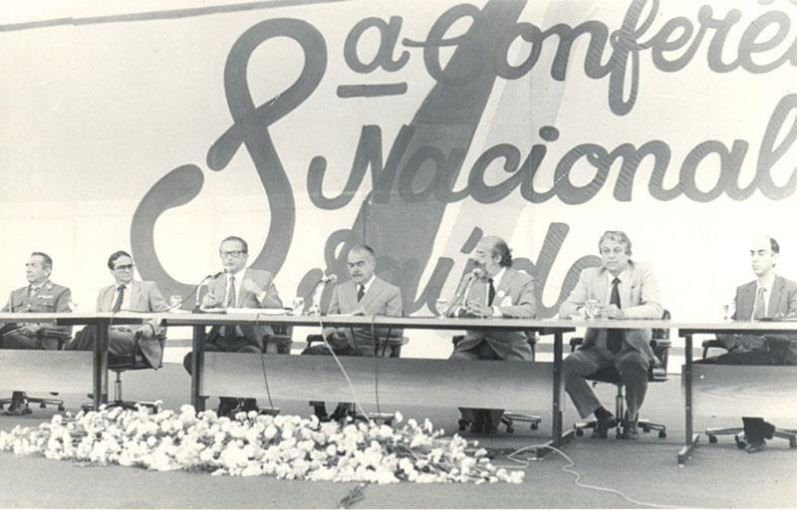
Sistema de Saúde
Universa-
lidade
Integralidade
Descentrali
zação
Participação Social
Conceito Saúde
Ampliada
Lei 7.498/86
Lei do Exercício Profissional- que regulamenta e delimita a atuação da categoria de Enfermagem
1980
http://www.cofen.gov.br/lei-n-749886-de-25-de-junho-de-1986_4161.html#:~:text=Disp%C3%B5e%20sobre%20a%20regulamenta%C3%A7%C3%A3o%20do%20exerc%C3%ADcio%20da%20Enfermagem%20e%20d%C3%A1%20outras%20provid%C3%AAncias.&text=A%20Enfermagem%20%C3%A9%20exercida%20privativamente,os%20respectivos%20graus%20de%20habilita%C3%A7%C3%A3o.
http://www.epsjv.fiocruz.br/noticias/reportagem/oitava-conferencia-nacional-de-saude-o-sus-ganha-forma

Slide 16
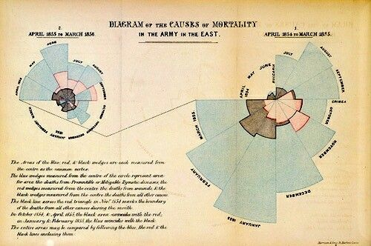
Implantação do PSF
Diagrama da Rosa
1990
Apesar da visibilidade que a Estratégia Saúde da Família trouxe, os movimentos para uma prática crítica e transformadora na enfermagem, são ainda tímidos, diante da magnitude da sua atuação.
http://www.machado.mg.gov.br/materia.php?id=643
https://br.pinterest.com/pin/792281759419523823/

Slide 17
Processo de trabalho do enfermeiro
Dimensão Assistencial
Gestão e Gerência
Peduzzi, Silva &Lima 2013
http://pa.corens.portalcofen.gov.br/

Slide 18
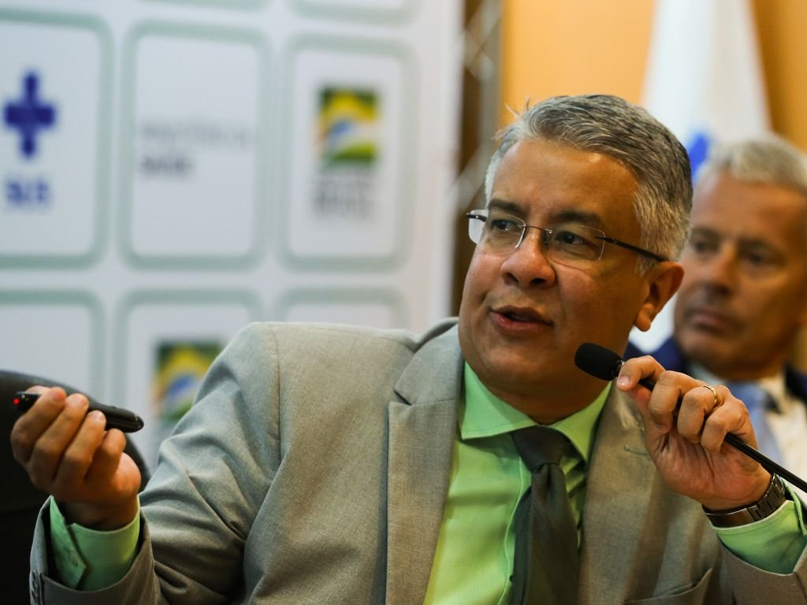
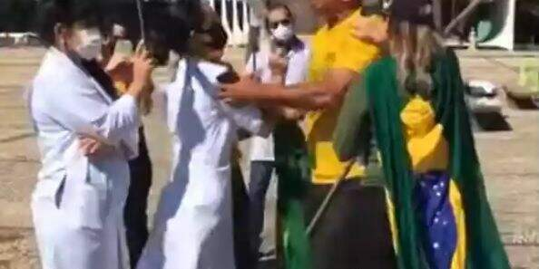
http://www.cofen.gov.br/cofen-e-abenfo-se-manifestam-sobre-a-suspensao-da-insercao-do-diu-por-enfermeiros_76570.html
https://www.cnnbrasil.com.br/politica/2020/05/27/secretario-do-ministerio-da-saude-pede-demissao-por-causa-de-pedra-no-caminho
Séc. XXI
https://www.atribuna.com.br/noticias/atualidades/bolsonaristas-que-agrediram-enfermeiros-s%C3%A3o-identificados-e-ser%C3%A3o-processados-1.99341
http://bvsms.saude.gov.br/ultimas-noticias/3119-oms-define-2020-como-ano-internacional-dos-profissionais-de-enfermagem-e-obstetricia

Slide 19
Teorização sobre o processo de trabalho em saúde

Slide 20
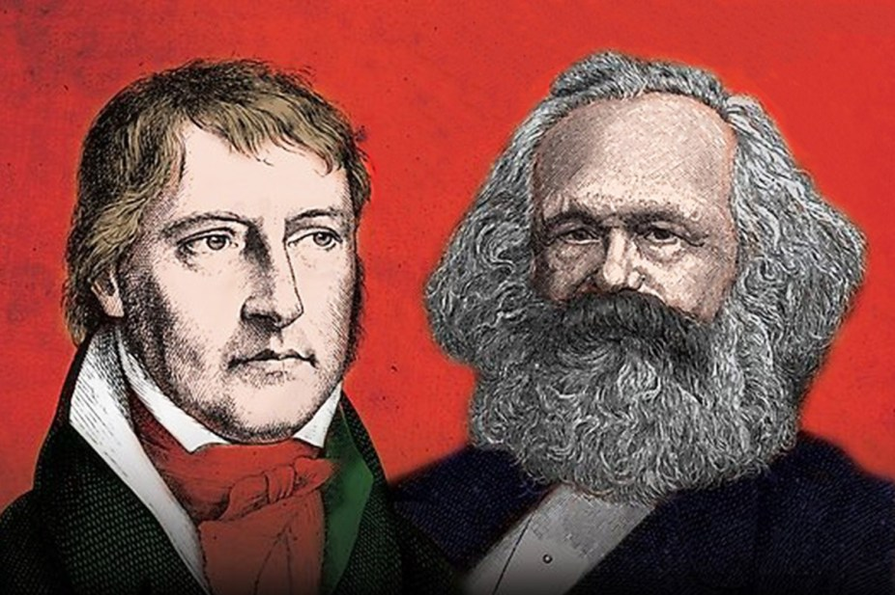
Visão de mundo (Fonseca, Egry, Bertolozzi, 1990)
X
IDEALISMO
MATERIALISMO
“Um sistema de pontos de vista sobre a realidade que permite ao homem elaborar uma atitude perante esta realidade”.
São referenciais teóricos para explicar/compreender os fenômenos sociais.
Georg Wilhelm Friedrich HEGEL (1770-1831) & Karl Heinrich MARX (1818-1883)

Slide 21
Visão de mundo idealista (Fonseca, Egry, Bertolozzi, 1990)
Momento histórico: Superação do Feudalismo para o Capitalismo
O homem como um ser ideal e universal
Independe do local e da época em que vive
Sociedade ideal normalizada segundo valores universais de cooperação para o desenvolvimento das potencialidades humanas
Visão parcial e dicotomizada da realidade
A ordem social é mantida sem conflitos e contradições
Processo saúde–doença reflete condições de equilíbrio / desequilíbrio, normalidade / anormalidade (ciência positivista)

Slide 22
Visão de mundo materialista e dialético (Fonseca, Egry, Bertolozzi, 1990)
Momento histórico: agudização das contradições do Capitalismo;
Explica o mundo a partir da evolução histórica da humanidade;
Mundo material (fora da consciência humana e independente dela);
Toda a Matéria está em constante transformação;
O homem é um ser histórico (determinado pelo espaço, época histórica em que vive) – se diferencia conforme sua inserção no tempo e espaço (fruto de suas relações com os outros e com a natureza);
A Sociedade material;
Processo saúde doença determinado historicamente.

Slide 23
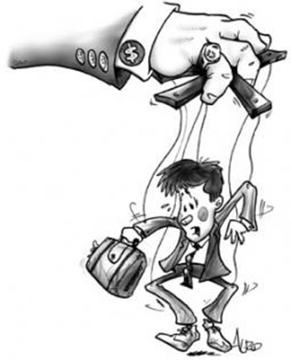
Alienação
O Homem não se percebe enquanto transformador da natureza e da sociedade em que vive.
(Fonseca, Egry, Bertolozzi, 1990)

Slide 24
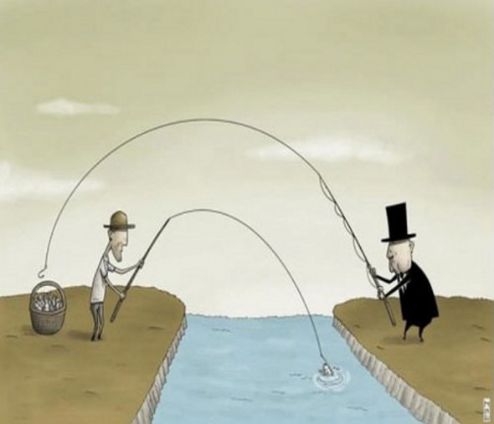
A base econômica da Sociedade (Fonseca, Egry, Bertolozzi, 1990)
Relações do homem com ele mesmo e com a Natureza
MODOS DE PRODUÇÃO
FORÇAS PRODUTIVAS
RELAÇÕES DE PRODUÇÃO
Meios de Produção
Força de Trabalho
Meios de Produção
Força de Trabalho
Relações do homem com ele mesmo
Natureza

Slide 25
Capitalismo, Karl Marx
Relações de produção são determinadas pela propriedade econômica das forças produtivas
Relações estabelecidas entre classes, camadas e grupos sociais, no processo de produção social
RELAÇÕES DE PRODUÇÃO
Detém a propriedade das Forças Produtivas
Burguesia
Proletariado
Detém a força de trabalho
(SALÁRIO)
MAIS VALIA
Excedente da força de trabalho – Materialização da exploração

Slide 26
Alienação do trabalho
“A apropriação do objeto aparece como alienação a tal ponto que quanto mais objeto o trabalhador produz tanto menos pode possuir e tanto mais fica dominado pelo seu produto, o capital” Karl Marx
Fonte: https://praxisteoria.wordpress.com/2016/07/18/o-que-e-alienacao-em-marx/

Slide 27
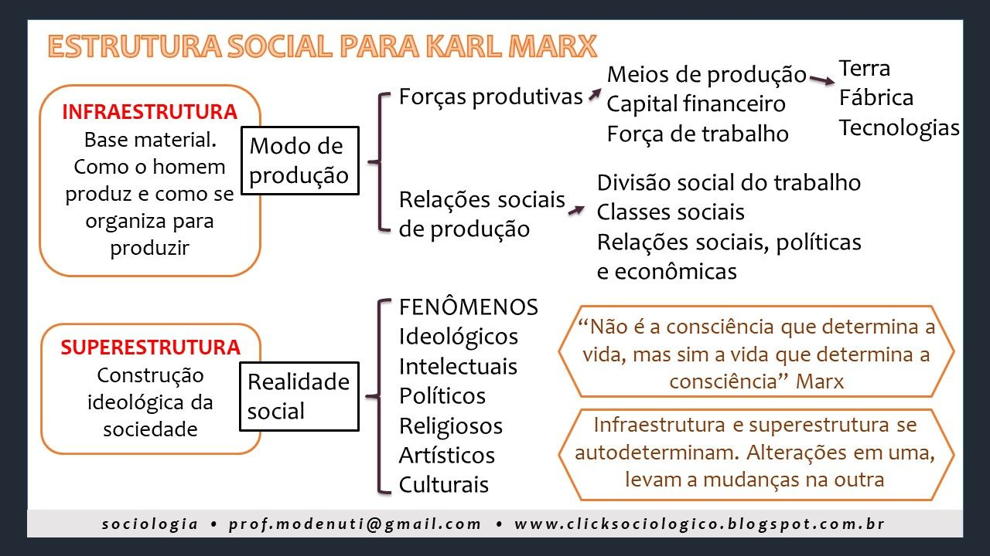
Determinação Social do Processo Saúde-Doença
Diferentes tipos e probabilidades de:
Processos de Desgaste
Doença
Morte
Processos de Fortalecimento
Saúde
Vida
Formas Político Jurídicas
(Instituições e práticas de saúde)
Formas Ideológicas
(Formas de conhecimentos; transmissão a respeito do processo saúde-doença)
Fonte: Adaptado - clicksociologico.blogspot.com.br

Slide 28
Referencial teórico-filosófico
MHD
Determinação social
Processo de trabalho

Slide 29
Processo de Trabalho em saúde

Slide 30
PROCESSO DE TRABALHO EM SAÚDE
Influência do Capitalismo
Tecnologia no Campo de Saúde
Modelo biomédico e tecnicista / Medicalização
Ciência Hegemônica
Fatiamento do Usuário
Trabalho Vivo
Em ATO
Trabalho
Morto
Saúde Bem de Uso
Saúde Bem de Consumo
Modo de Produção para acúmulo de Capital
Macropolítica
Inovações Tecnológicas
Subjetividade
Individualidade
Micropolítica
Reconhecimento dos Limites
Saberes Estruturados
Tecnologia Leve
Tecnologia Leve-dura
Tecnologia Dura
Trabalho Criativo
Fontes: Merhy, Franco 2003, Hamraoui 2013, Chagas e Abrahão 2017

Slide 31
Trabalho criativo

Slide 32
ENCONTRO
Campo da Consistência / Possibilidade de Ação
Trabalhador
Usuário
Afetos
Afetos
Afecções
Servidão
(Moral / Ciência/ Lógica de Mercado)
Ressignificação dos afetos
Subjetivação
Liberdade
Criação Conjunta do Cuidado
TRABALHO CRIATIVO
Fonte: Franco, 2015

Slide 33
Processo de trabalho do enfermeiro na APS

Slide 34
O Trabalho do Enfermeiro na APS
Estruturado na Estratégia de Saúde da Família
Foi selecionada como a melhor forma de consolidar os princípios do SUS:
Enfoque da assistência na família
Território adscrito
Descentralização
Cuidado longitudinal
Responsabilização
Coordenação do cuidado
Equidade

Slide 35
PCATool
Instrumentos Avaliativos da APS
Primary Care Assessment Tool
Programa Nacional de Melhoria da Qualidade da Atenção Básica
PMAQ
Principal Instrumento Avaliativo da APS no SUS:
Atributos essenciais e derivados;
Mensuração de aspectos de estrutura, processo e resultados dos serviços;
É utilizado no Brasil desde sua criação, em 2000.
Os dados são de fácil interpretação.
É dividido em:
Conceitos da Atenção Primária e seus atributos;
Apresentação de um conjunto de instrumentos avaliativos.
Avaliação externa
AMAQ
Autoavaliação
Estrutural
Entrevista com usuários
Entrevista com os profissionais
Em 2022 será utilizado como parte integrante dos indicadores de desempenho das equipes - Programa Previne Brasil.
David, Acioli, Seidl e Brandão, 2018.
David, Acioli, Seidl e Brandão, 2018.

Slide 36
O Trabalho do Enfermeiro na APS
Prática normatizada
Ausência de
Instrumento
Avaliativo
Crítica / Alienação
Distribuição de Força de Trabalho
Vínculos de trabalho
ENFERMEIRO
Área de atuação
Desvalorização
Formação / Pós-graduação
David, Acioli, Seidl e Brandão, 2018.

Slide 37
Desafios
Superação do modelo biomédico hegemônico;
Modos de produção capitalista / Precarização do trabalho em saúde;
Formação em saúde: alienação / formação de profissionais despreparados;
Referenciais teóricos na formulação das Políticas Públicas (reflete escopo de práticas limitadas);

Slide 38
Desafios
Tensões produzidas entre as demandas de saúde (para além do adoecimento) e a capacidade de resposta dos serviços;
Papel da enfermagem na resistência em favor da conquista democrática da saúde como um direito;
Novo financiamento da APS: desvalorização do território e da interdisciplinaridade.

Slide 39
“A APS é abrangente, desafiadora e complexa. Não é para amadores. Precisa de profissionais qualificados, apaixonados e criativos para atuar nela, superando suas fragilidades e potencializando suas fortalezas”
Batista, Almeida, Trindade, 2018
Adriana Aparecida de Oliveira Ferre
Daniela Silva Campos
Ferla Maria Simas Bastos Cirino
Jeniffer Marcela Carlos Blanco
Jussara Balbino Aragão

Slide 40
Referências Consultadas
Fonseca, RMGS, Egry EY, Bertolozzi MR. O materialismo histórico e dialético como teoria da cognição e método para a compreensão do processo saúde doença. https://edisciplinas.usp.br/pluginfile.php/269260/mod_resource/content/1/MHtexto.doc%20-%20MaterialismoHistEgryFonsecaBertolozzi.pdf
David HMSL, Acioli S, Seidl HM, Brandão OS. O enfermeiro na Atenção Básica: processo de trabalho, práticas de saúde e desafios contemporâneos. In: Mendonça MHM, Matta GC, Gondim R, Giovanella L. Atenção Primária à Saúde no Brasil: conceitos, práticas e pesquisa. Rio de Janeiro: Fiocruz, 2018:337-368.
Ribeiro EM, Pires D, Blank VLG. A teorização sobre processo de trabalho em saúde como instrumental para análise do trabalho no Programa Saúde da Família. Cad. Saúde Pública, Rio de Janeiro, 20(2):438-446, mar-abr, 2004.
Franco TB. Trabalho criativo e cuidado em saúde: um debate a partir dos conceitos de servidão e liberdade. 2015: Rev. Saúde e Sociedade.
Chagas MS, Abrahão AL. Produção de cuidado em saúde centrado no trabalho vivo: existência de vida no território da morte. 2017: Rev. Interface.
Merhy, EE. A CARTOGRAFIA DO TRABALHO VIVO. 3ª Ed. São Paulo: Editora Hucitec; 2002.
FRANCO, Túlio Batista. Trabalho criativo e cuidado em saúde: um debate a partir dos conceitos de servidão e liberdade. Saude soc., São Paulo , v. 24, supl. 1, p. 102-114, June 2015 . Available from <http://www.scielo.br/scielo.php?script=sci_arttext&pid=S0104-12902015000500102&lng=en&nrm=iso>. access on 31 May 2020. https://doi.org/10.1590/s0104-12902015s01009.
OLIVEIRA, M.A.C.; EGRY, E.Y. A historicidade das teorias interpretativas do processo saúde-doença. Rev.Esc.Enf.USP, v. 34, n. 1, p. 9-15, mar. 2000.
COSTA . GMC Uma Abordagem da atuação histórica da enfermagem em face das poliíticas de saúde. Rev. Enf. Mineira, volume 10..4 p.412-417 acesso em 31/05/2020http://www.reme.org.br/artigo/detalhes/439
Paixão W. A história da enfermagem 5ª edição, editora Julio C. Reis livraria- Rio de Janeiro 1979: p.50 a 69
Freire MML, Leony V.S. A caridade científica: Moncorvo Filho e o Instituto de Proteção e Assistência à Infância do Rio de Janeiro (1899-1930)*História,Ciências, Saúde – Manguinhos, Rio de Janeiro, v.18, supl. 1, dez. 2011, p.199-225. )* https://www.redalyc.org/pdf/3861/386138058011.pdf acesso em 30/05/2020
Freitas, G.F., Bonini. B.B., Silva, E.C., Araújo, T.A, Mattozinho, F.C.B. (2016). Escuela de Enfermería de la Universidad de São Paulo: rastros de la historia de la profesionalización de la Enfermería en Brasil. Cultura de los Cuidados (Edición digital), 20( 46). Disponiivel en: < http://dx.doi.org/10.14198/cuid.2016.46.07> acesso em 31/05/2020
Eric Hamraoui. Trabalho vivo, subjetividade e cooperação: aspectos filosóficos e institucionais. En: Merlo, A. R. C, Mendes, A M e Moraes, D. R. O Sujeito no Trabalho: Entre a Saúde e a Patologia.1 ed.Curitiba : Juruá, 2013, v.1, p. 55-73.

